Slide 1
Configuración Analizador Dmk-Log
Andrés Felipe Calvo Gómez
Tecnólogo Electrónico

Slide 2
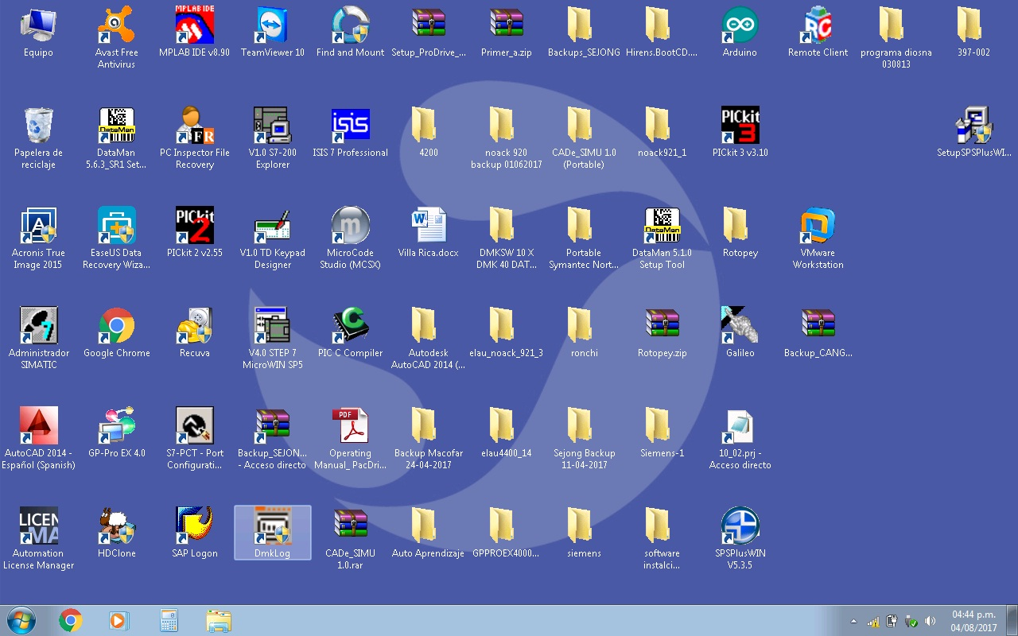
Paso 1: Seleccionar el Programa para configurar el analizador.

Slide 3
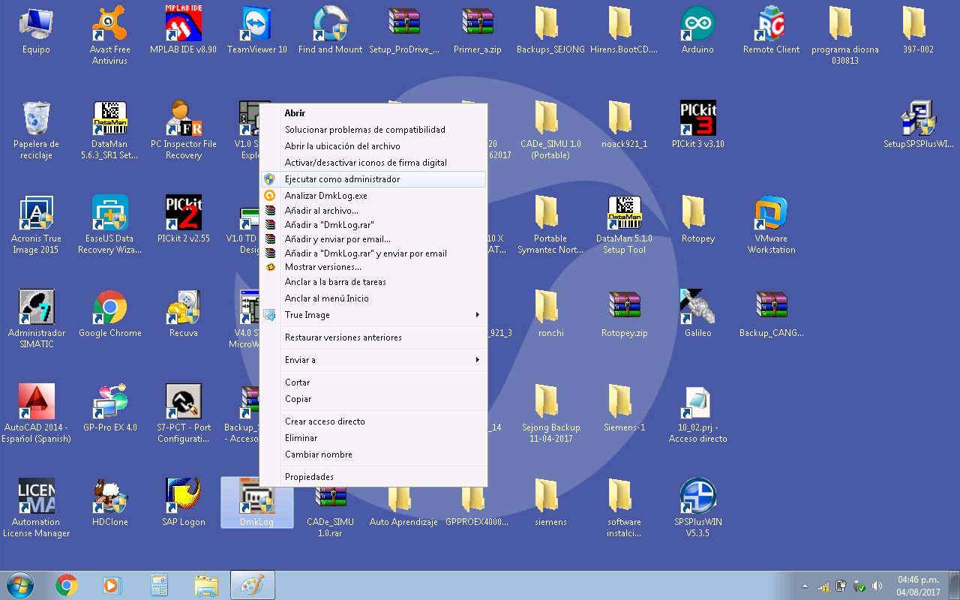
Paso 2: Abrir como administrador

Slide 4
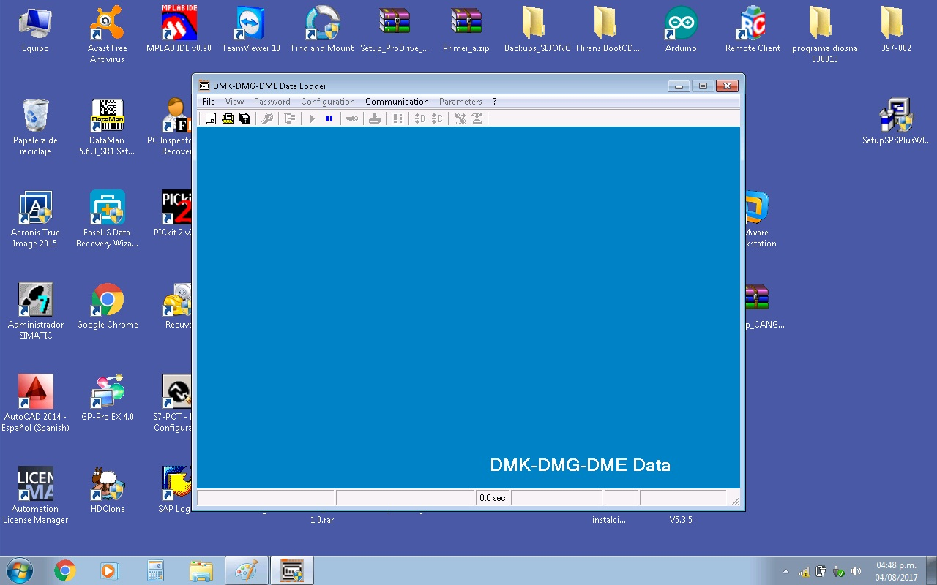
Paso 3: Primera pantalla del programa

Slide 5
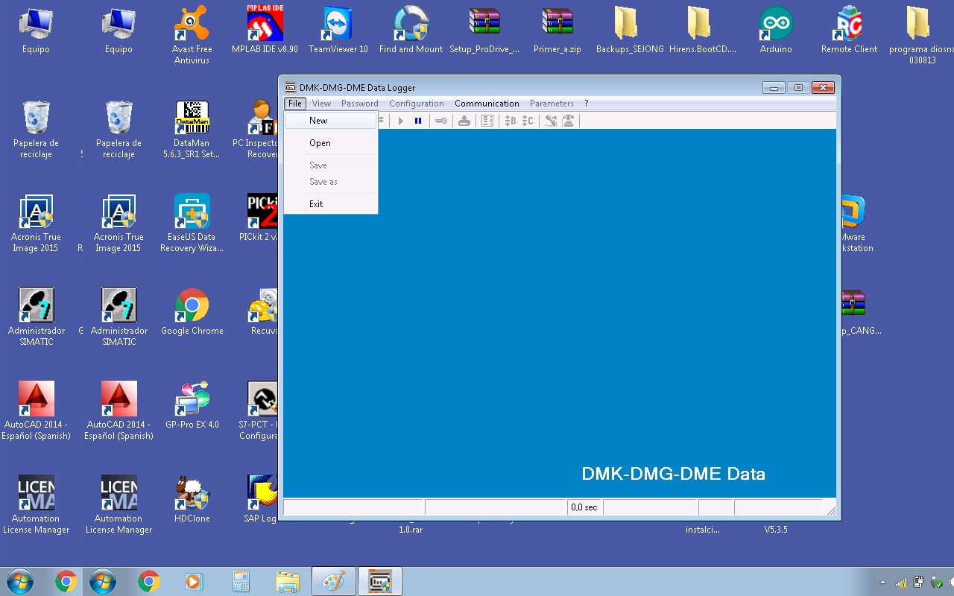
Paso 4: Crear nuevo proyecto.

Slide 6
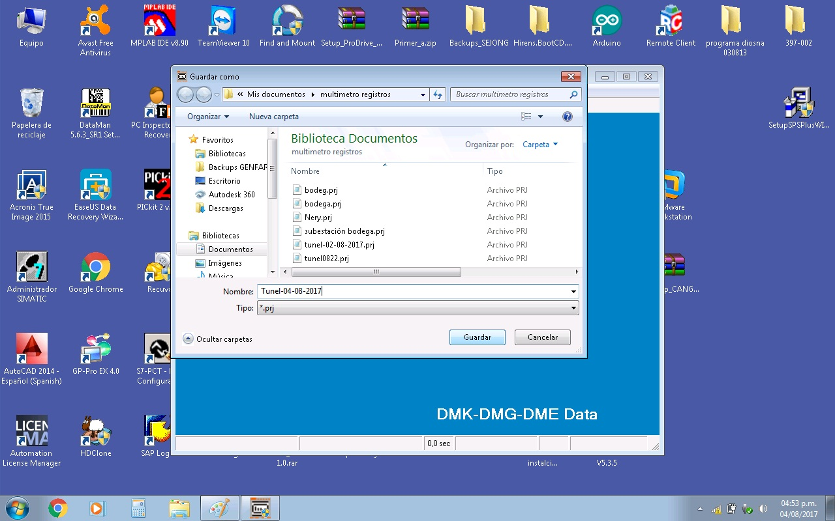
Paso 5: Nombrar archivo y guardar proyecto.

Slide 7
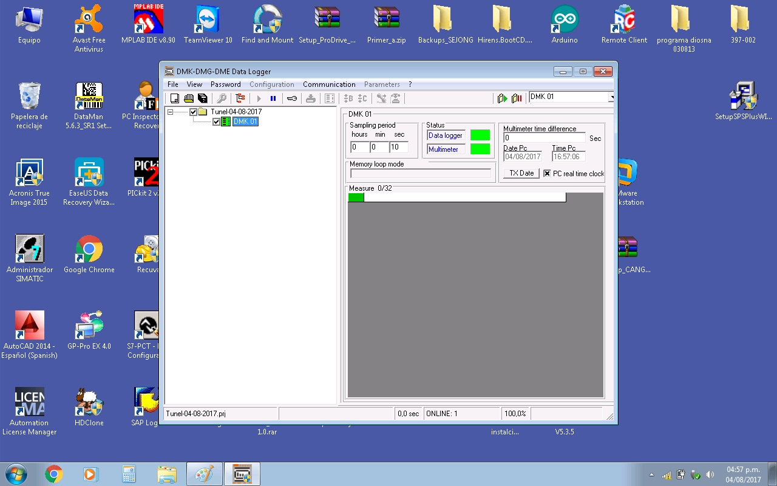
Paso 6: Sincronizar la fecha con la del PC
Clic aquí

Slide 8
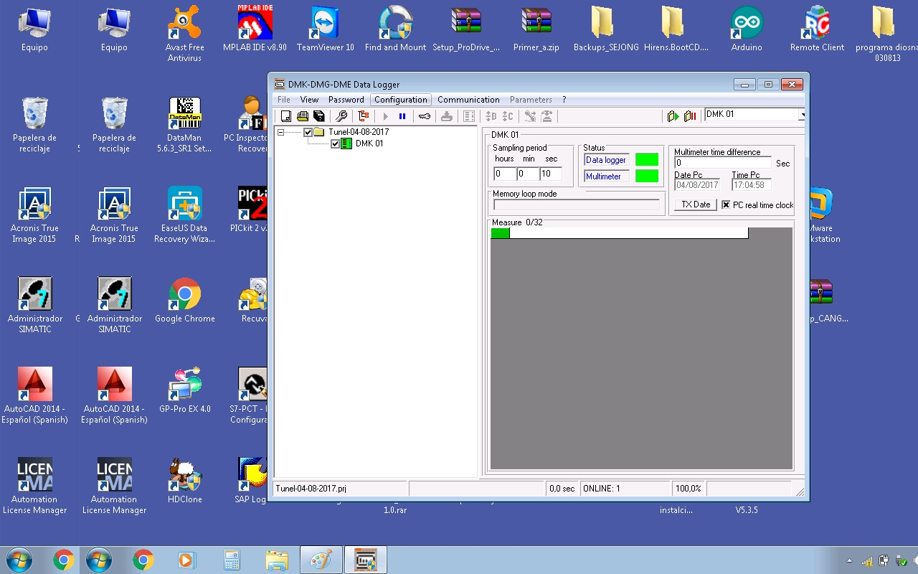
Paso 7: Clic en configuración

Slide 9

Paso 8: Clic en opciones

Slide 10
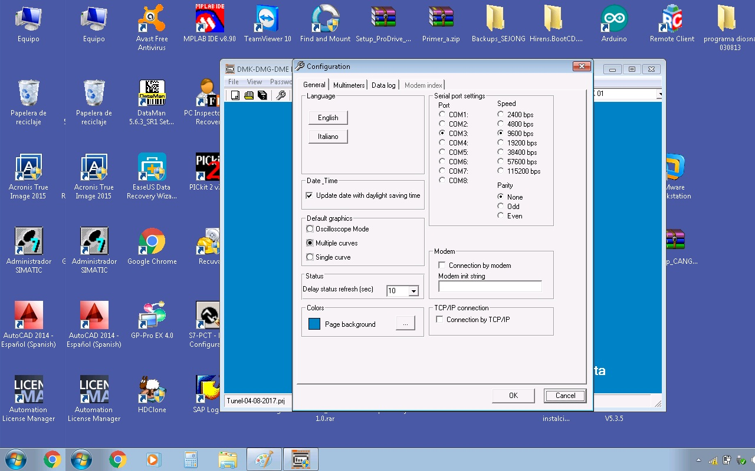
Paso 9: configurara de esta manera la pestaña general

Slide 11
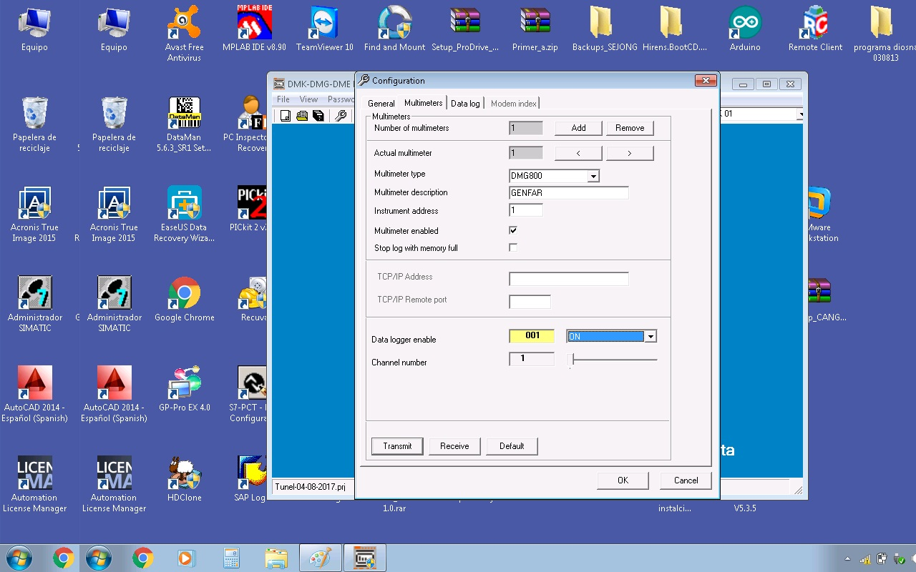
Paso 10: Configuraciones para la pestaña multimetros.

Slide 12
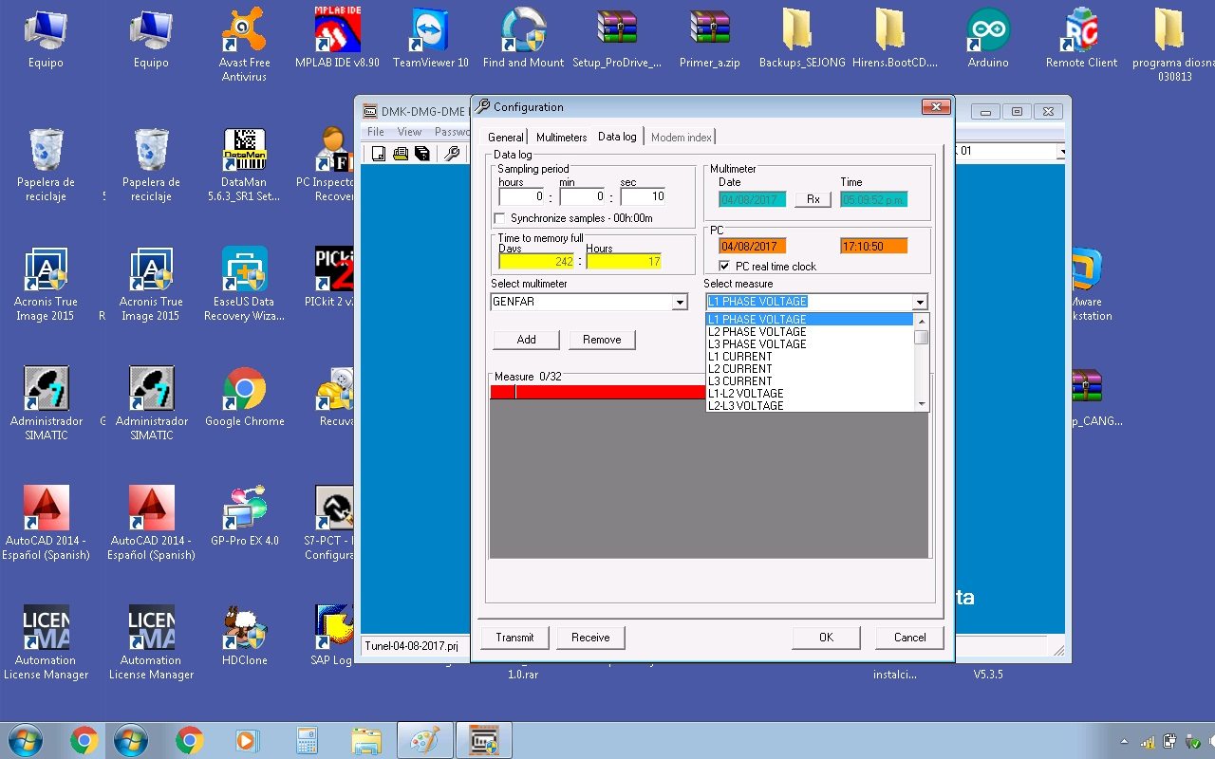
Paso 11: pestaña Data Log aquí seleccione las variables a medir

Slide 13
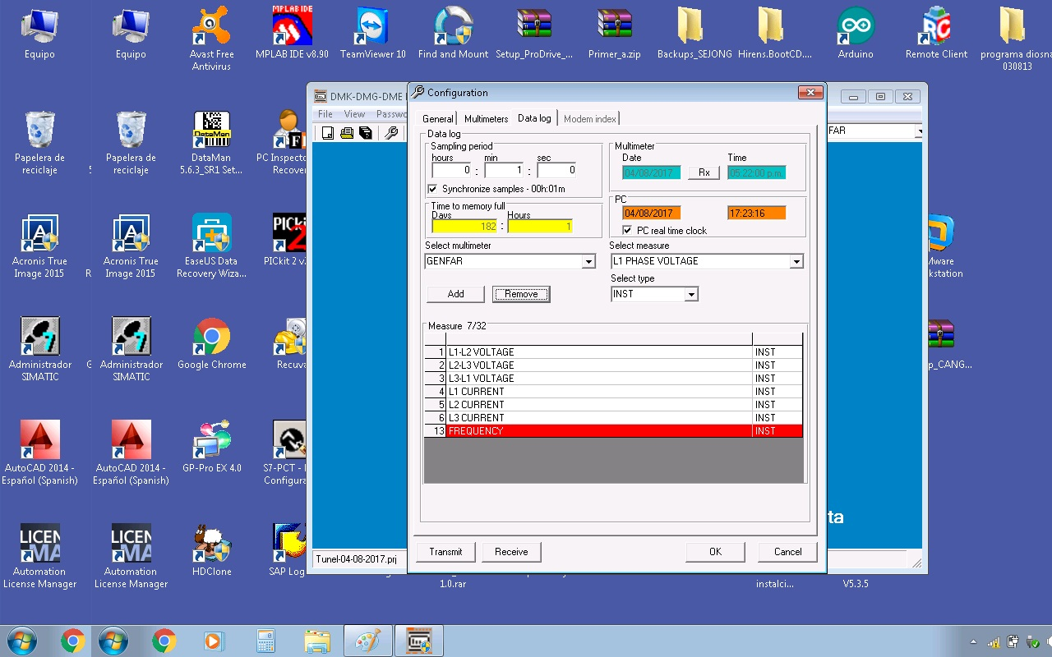
Paso 12: Una vez se seleccionaron las variables dar clic en TRANSMITIR.

Slide 14
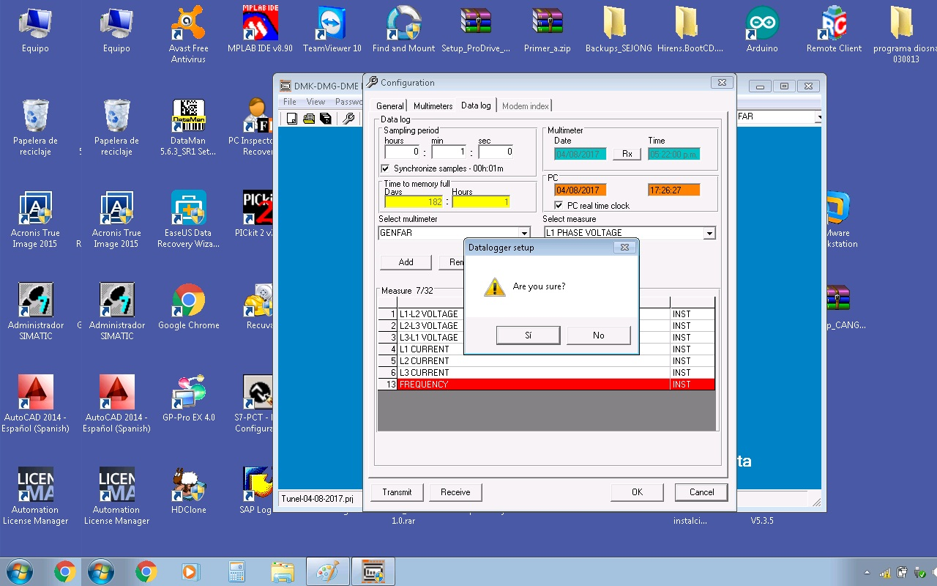
Paso 13: Aceptar cargar nueva configuración

Slide 15
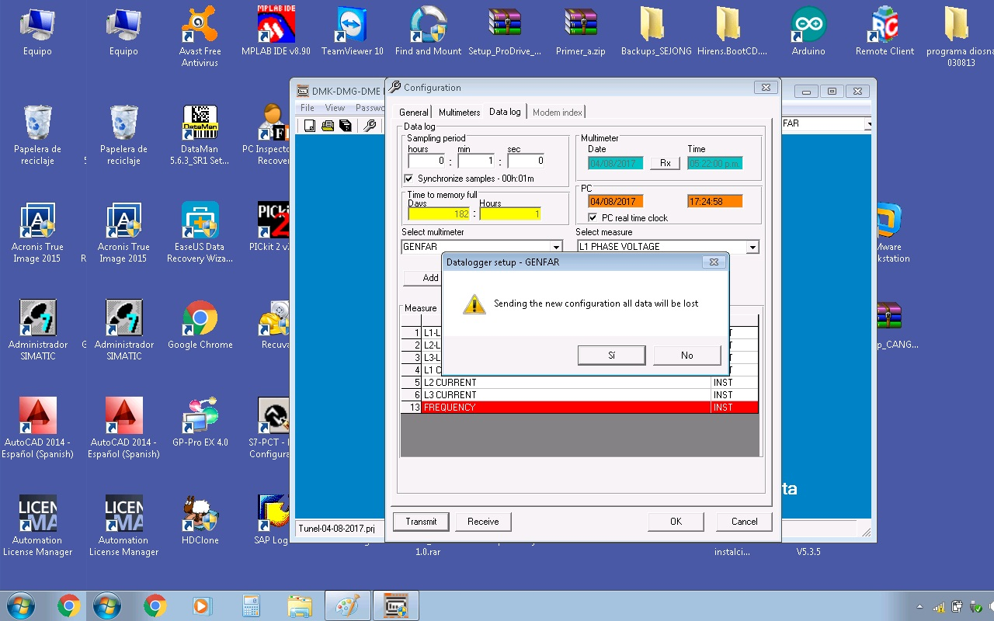
Paso 14: aceptar

Slide 16
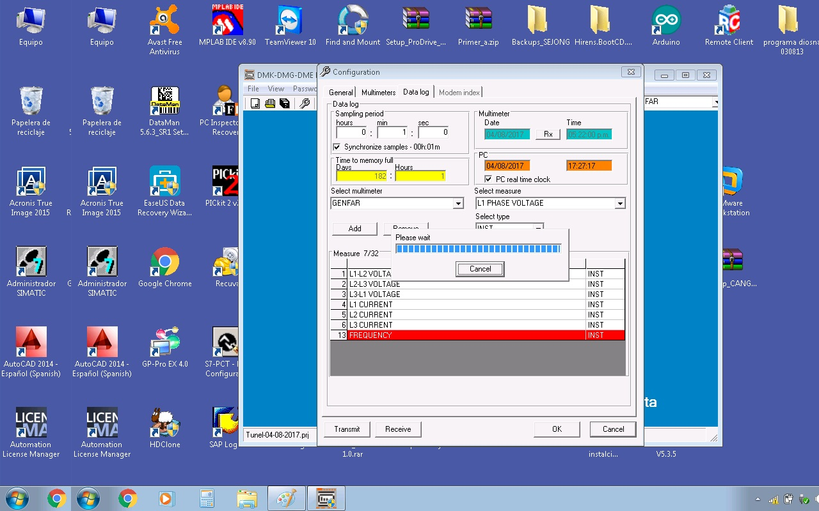
Paso 15: Enviando nueva configuración.

Slide 17
Descargar Proyectos Antiguos.

Slide 18
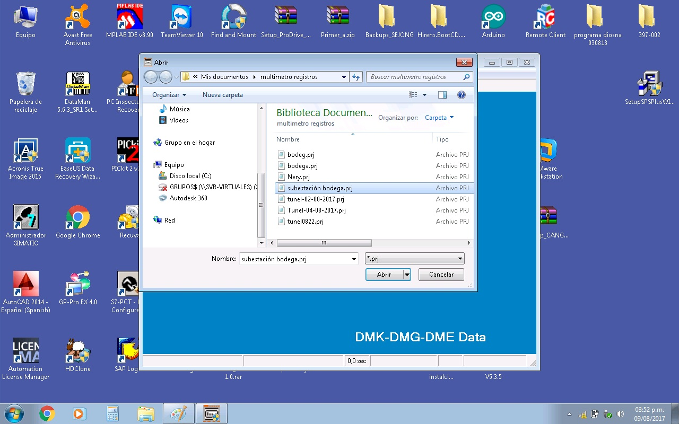
Paso 1: Abrir el proyecto para bajar la información de la medición.

Slide 19
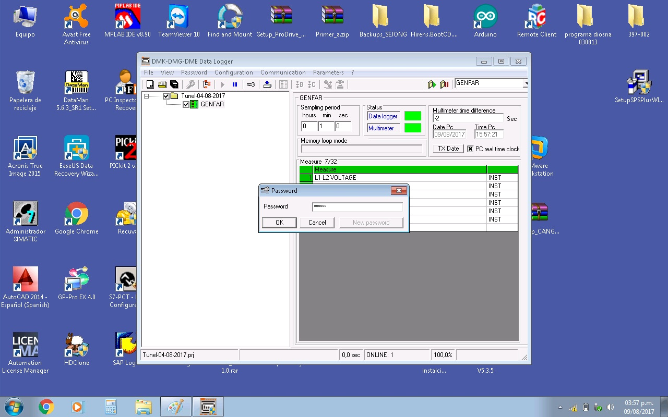
Paso 2: Clic en password e ingresar la clave: “lovato”

Slide 20
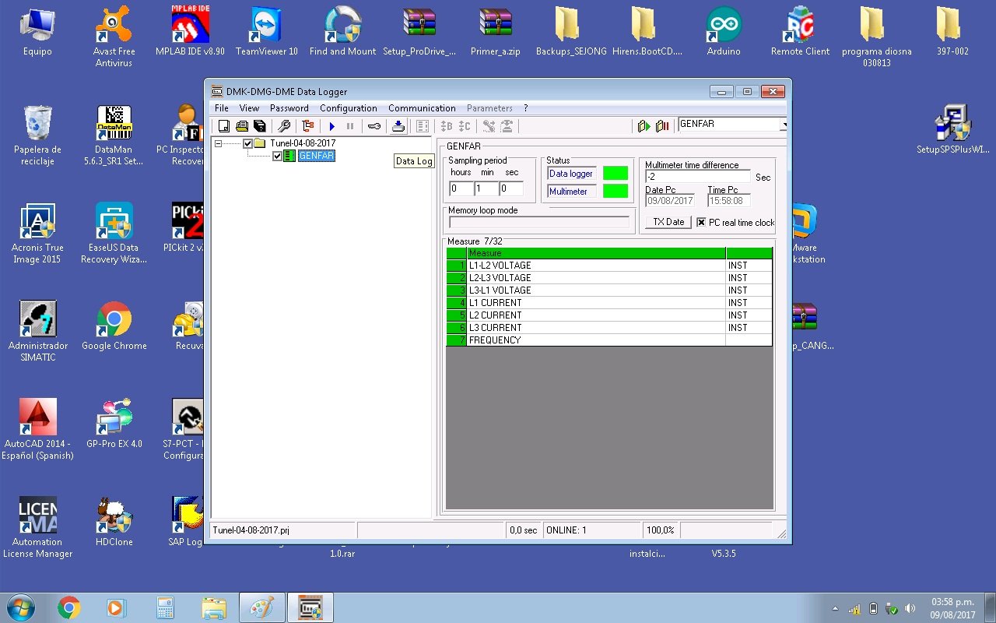
Paso 3: Clic en Descargar Data Log.

Slide 21
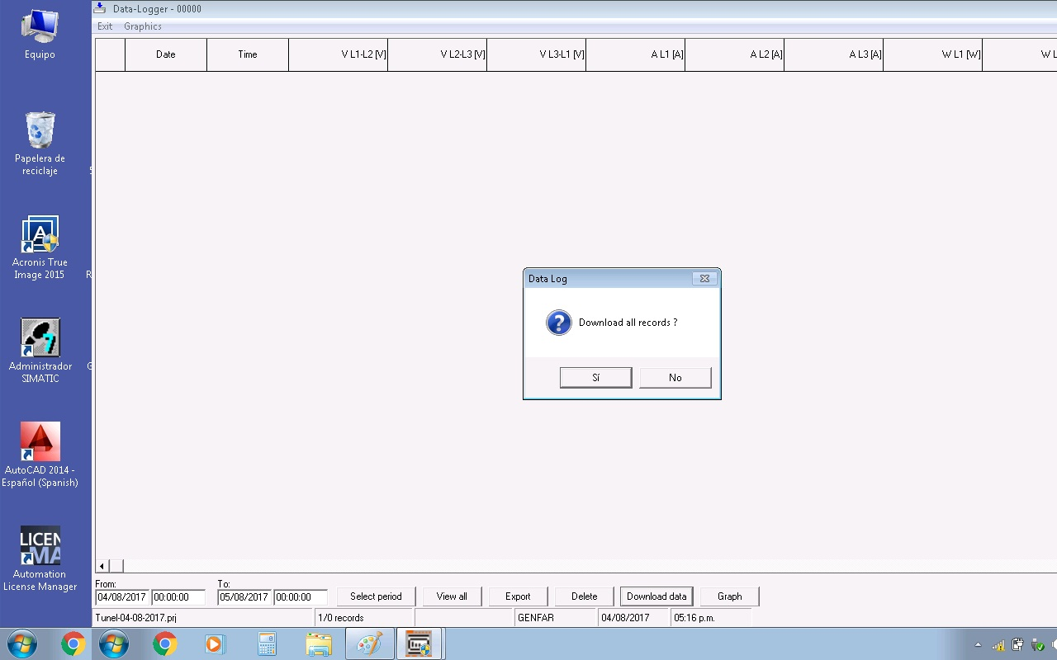
Paso 4: Clic en descargar y aceptar

Slide 22
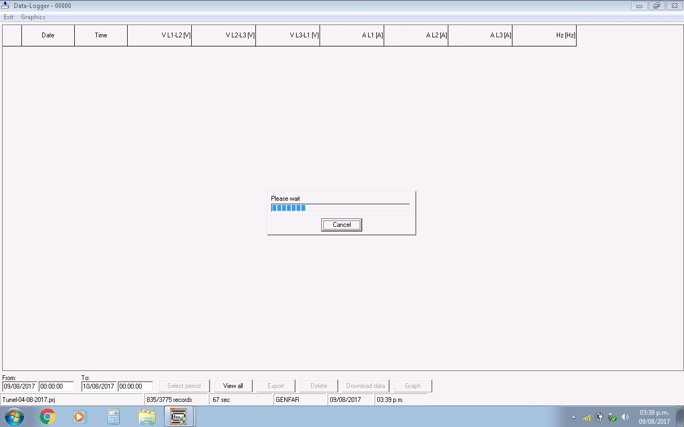
Paso 5: Espere a que se descargue la información

Slide 23
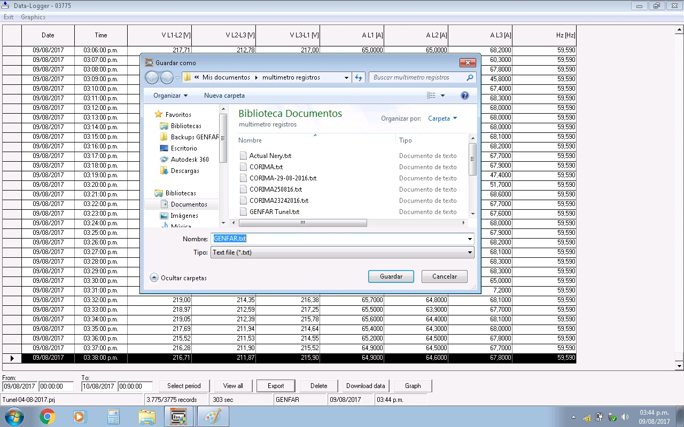
Paso 6: Clic en exportar para guardar los datos como un archivo .txt

Slide 24
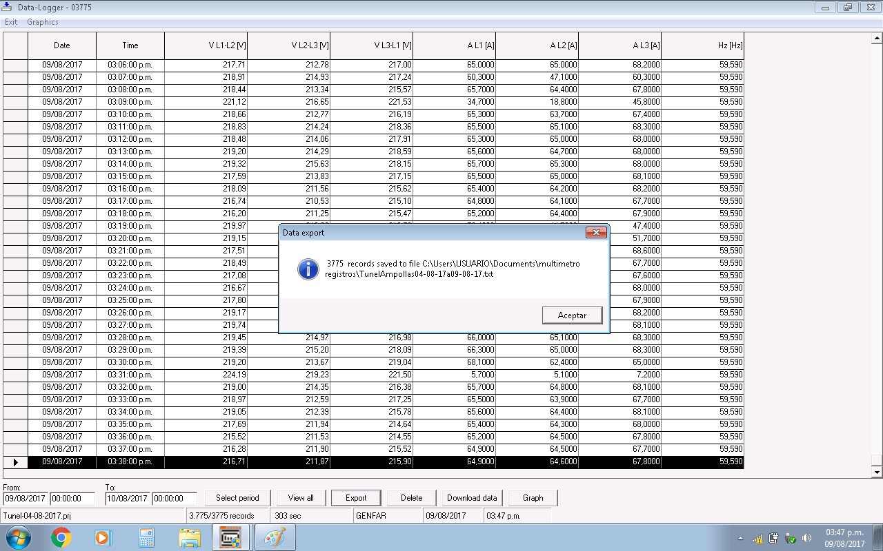
Exportación Exitosa

